Slide 1




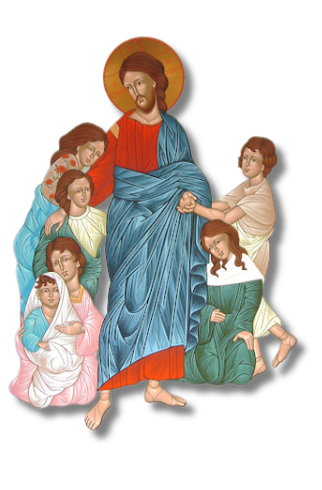



ΚΑΤΗΧΗΤΙΚΗ
ΣΥΝΤΡΟΦΙΑ

Slide 2
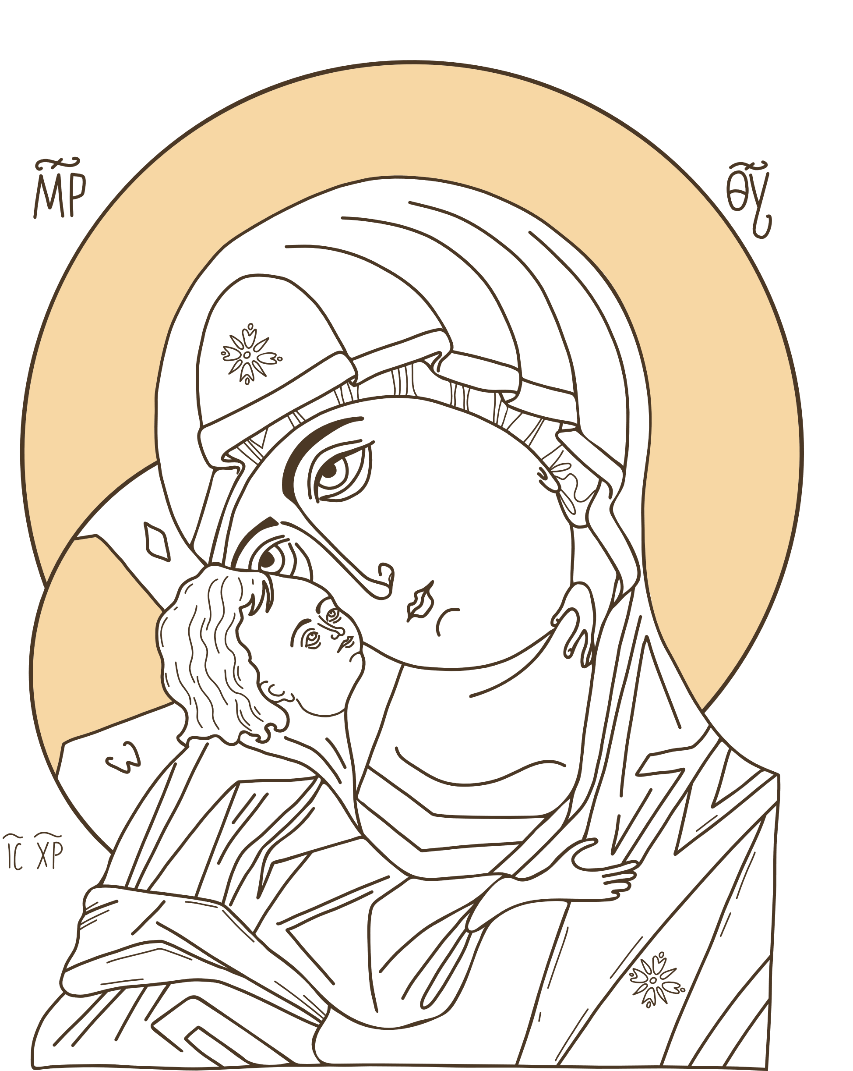
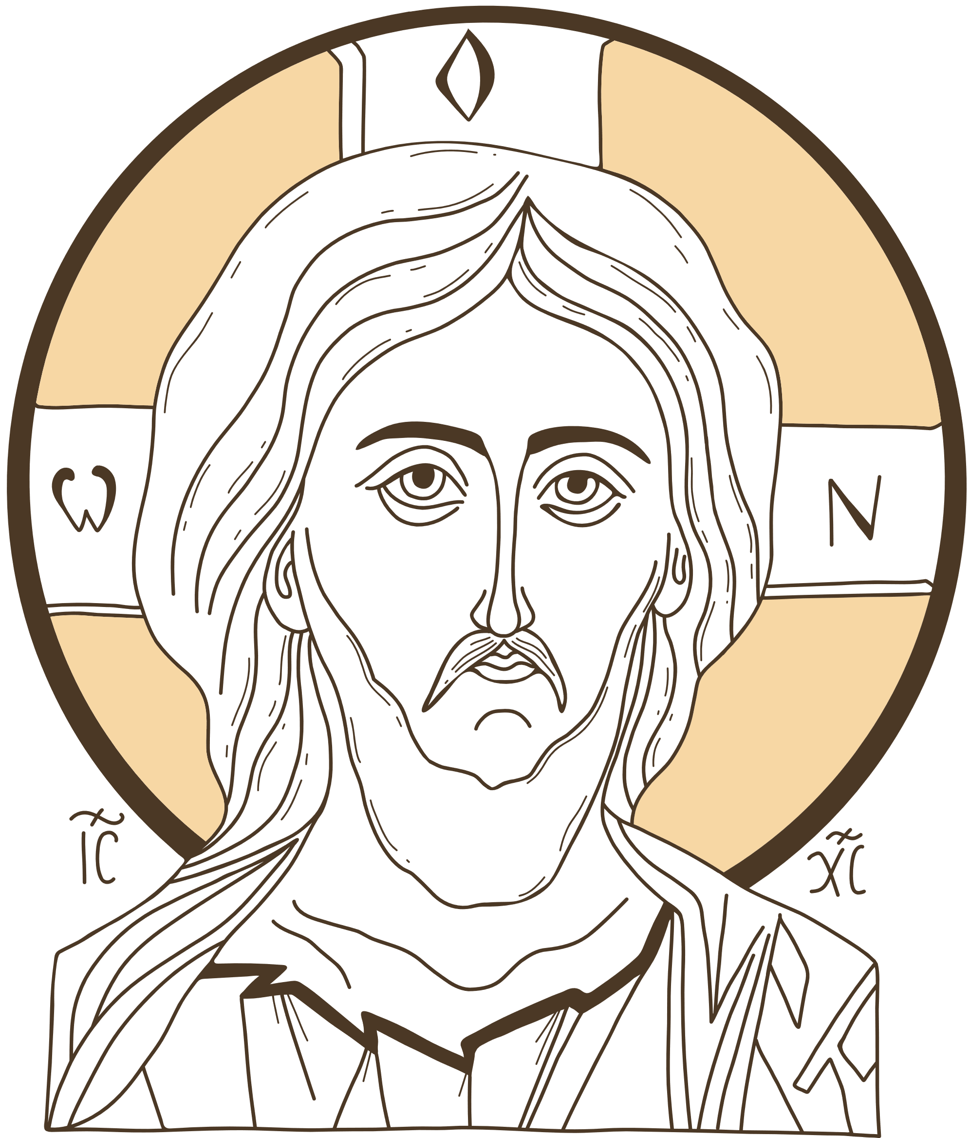
ΕΙΣ ΤΟ ΟΝΟΜΑ ΤΟΥ ΠΑΤΡΟΣ ΚΑΙ ΤΟΥ ΥΙΟΥ ΚΑΙ ΤΟΥ ΑΓΙΟΥ ΠΝΕΥΜΑΤΟΣ. ΑΜΗΝ
Βασιλεύ ουράνιε, Παράκλητε, το Πνεύμα της αληθείας, ο πανταχού παρών και τα πάντα πληρών, ο θησαυρός των αγαθών και ζωής χορηγός , ελθέ και σκήνωσον εν ημίν, και καθάρισον ημάς από πάσης κηλίδος,και σώσον αγαθέ τας ψυχάς ημών. Αμήν .
Εὐλογητὸς εἶ Χριστὲ ὁ Θεὸς ἡμῶν,
ὁ πανσόφους τοὺς ἁλιεῖς ἀναδείξας,
καταπέμψας αὐτοῖς τὸ Πνεῦμα τὸ Ἅγιον,
καὶ δι' αὐτῶν τὴν οἰκουμένην σαγηνεύσας,
Φιλάνθρωπε, δόξα σοι.
Πάτερ ημών ο εν τοις ουρανοίς, αγιασθήτω το όνομά Σου, ελθέτω η Βασιλεία Σου, γεννηθήτω το θέλημά Σου ως εν ουρανώ και επί της γης. Τον άρτον ημών τον επιούσιον δος ημίν σήμερον, και άφες ημίν τα οφειλήματα ημών, ως και ημείς αφίεμεν τοις οφειλέταις ημών. Και μη εισενέγκης ημάς εις πειρασμόν, αλλά ρύσαι ημάς από του πονηρού.

Slide 3


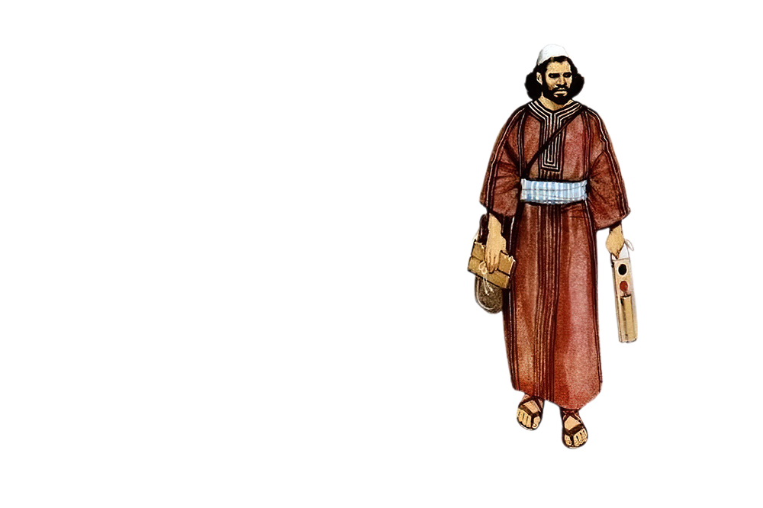
Ποιοι ήταν οι Τελώνες;
Ιουδαίοι υπάλληλοι των Ρωμαίων για να εισπράττουν τους φόρους από τους υπόδουλους συμπατριώτες.
1
2
Αυτή βέβαια η πιεστική φορολογία δεν άρεσε καθόλου στον λαό
Ζητούσαν περισσότερα, άρπαζαν με δόλο και αδικίες,
για να κερδίζουν και οι ίδιοι.
3

Slide 4
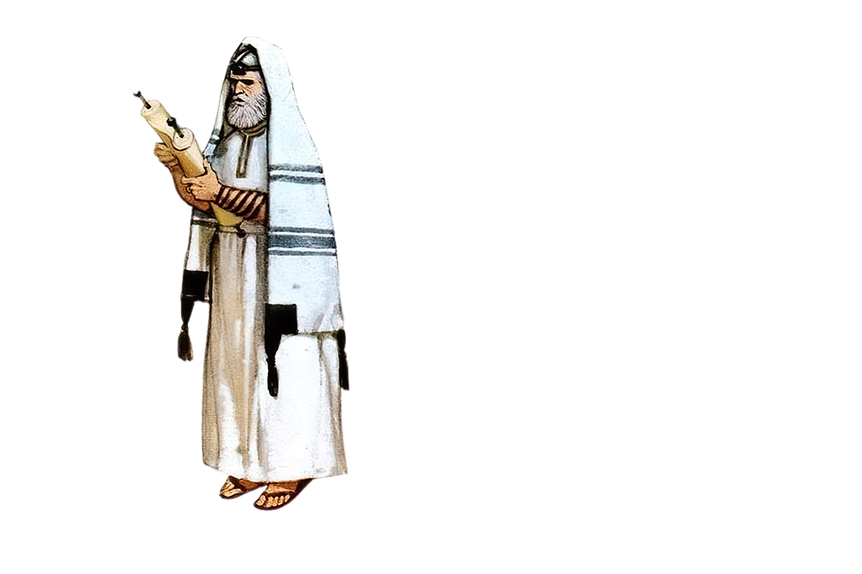
Ποιοι ήταν οι Φαρισαίοι;
1
Ήταν μία από τις ανώτερες κοινωνικές τάξεις των Ιουδαίων
Είχαν καταφέρει με την υποκρισία να τους θεωρεί ο λαός σαν
τους περισσότερο ευσεβείς και τηρητές του Νόμου του Θεού
2
3
πραγματικά, τηρούσαν πολλές διατάξεις του Νόμου στην εξωτερική τους συμπεριφορά. (Νηστείες, προσευχές, ελεημοσύνες, δημοσίως)
4
Φορούσαν διαφορετικά ρούχα, πιο μακριά και εντυπωσιακά
5
Ο ίδιος ο Κύριος είχε πει, πως ό,τι καλό κάνουν το κάνουν
«πρός τό θεαθεῖναι τοῖς ἀνθρώποις»!

Slide 5
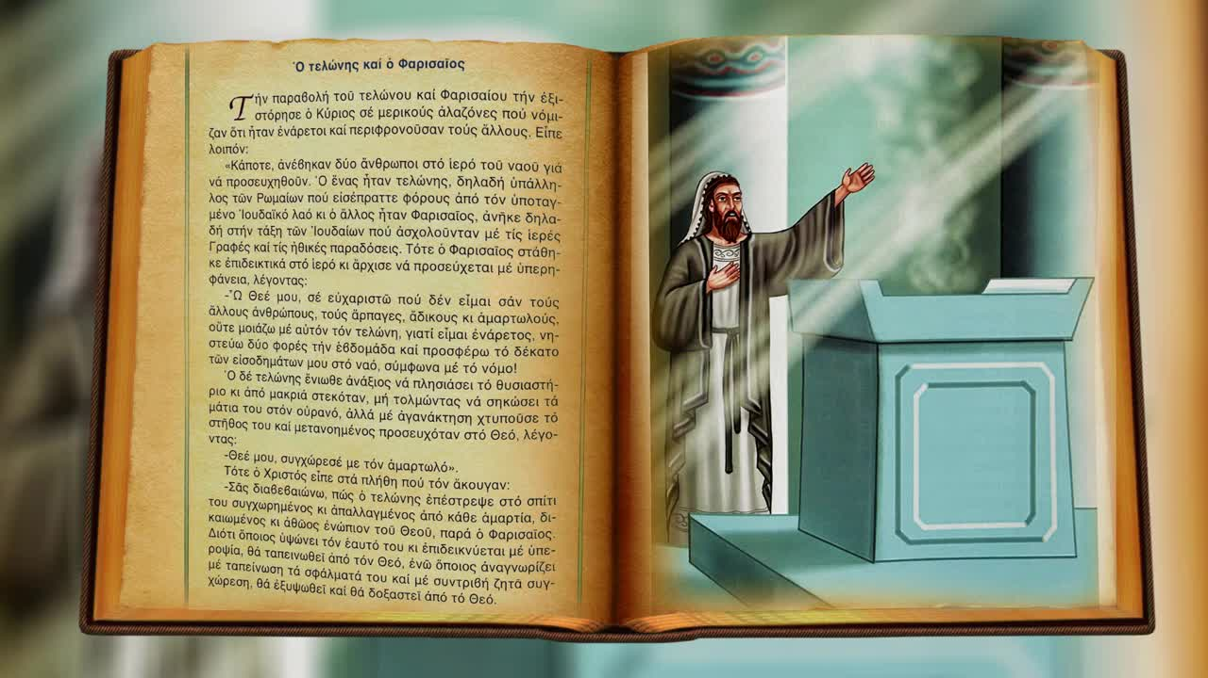

Slide 6
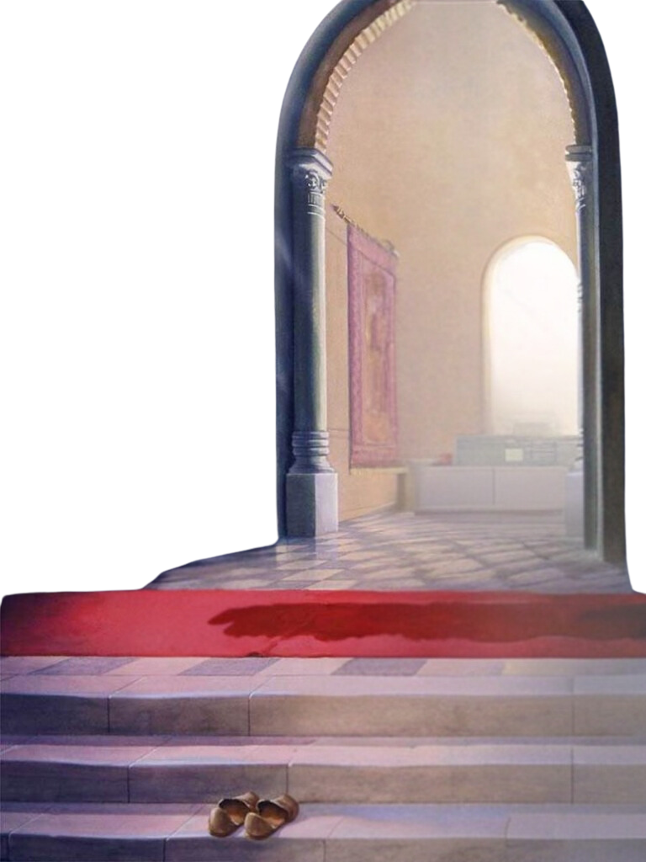
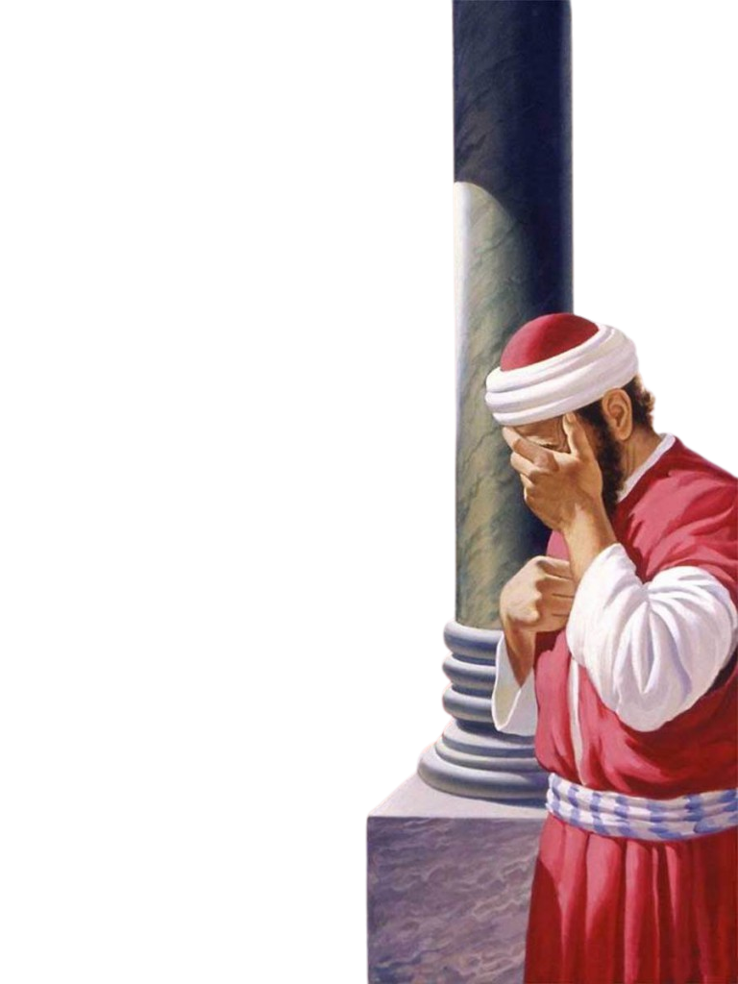
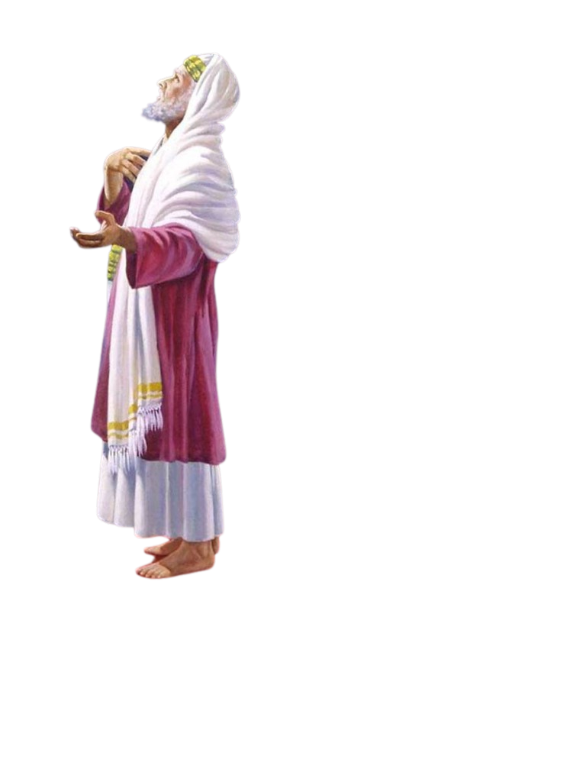

«Παραβολή» σημαίνει «σύγκριση» τι πρέπει να κάνουμε κι εμείς τώρα;
Να συγκρίνουμε τον εαυτό μας με τον Φαρισαίο και τον Τελώνη!

Slide 7

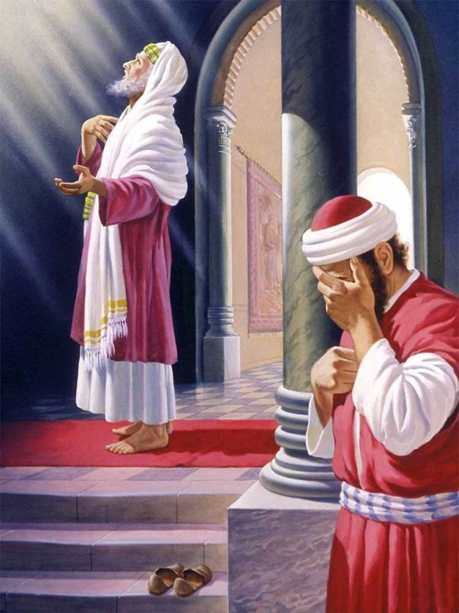

Σίγουρα δεν μας άρεσε και εμάς ο Φαρισαίος… Γιατί δεν μας άρεσε;
Ήταν εγωιστής και υπερήφανος!

Slide 8
Πώς και πού φάνηκε
ο εγωισμός του;
Πρώτον, είχε μεγάλη ιδέα για τον εαυτό του.
Ολα όσα έκανε είχαν εγωιστικό σκοπό
Η προσευχή του έδειχνε μεγάλη υποκρισία.
Μίλησε προσβλητικά, χωρίς αγάπη και ευγένεια για τον Τελώνη
Ο εγωισμός, του είχε σκοτίσει τον νου. Σκεφτόταν εξωπραγματικά· φερόταν παράλογα!

Slide 9

Ποιο παράδειγμα, όμως, μας δίνει ο τελώνης;
Εντελώς το αντίθετο, ταπεινό! Ο εγωισμός δεν του έχει σκοτίσει τον νου. Βλέπει καθαρά. Και το πρώτο που βλέπει είναι τα λάθη του. Εχει αυτογνωσία. Την πιο σημαντική γνώση στον άνθρωπο. Έρχεται στον Ναό, με ειλικρίνεια. Νιώθει ανάξιος να κοιτάξει τον ουρανό! Δεν κατακρίνει κανένα. Μόνο τον εαυτό του! Και, καθώς δεν έχει εκείνος καλές πράξεις και αρετές να προσφέρει στον Θεό, σε μια γωνιά σκυμμένος προσφέρει την ειλικρινή του μετάνοια!

Slide 10
Με ποιον από τους δύο ευχαριστήθηκε ο Θεός; Τίνος την προσευχή δέχθηκε και έδωσε την ευλογία Του;
Αυτός ο περιφρονημένος Τελώνης,
δικαιώθηκε από τον Θεό!

Slide 11


Και ποιο να είναι, παιδιά, ευκολότερο; Να γίνει κανείς εγωιστής ή ταπεινός;
Εγωιστής λοιπόν, είναι ευκολότερο; Γιατί;
Μα θέλει ρώτημα; Γιατί ο πρώτος εγωιστής του κόσμου ο Διάβολος, μας σπρώχνει όλους να του μοιάσουμε. Μας σκοτίζει τον νου. Μας κάνει να βλέπουμε τα δώρα του Θεού σαν δικά μας κατορθώματα και να υπερηφανευόμαστε!

Slide 12

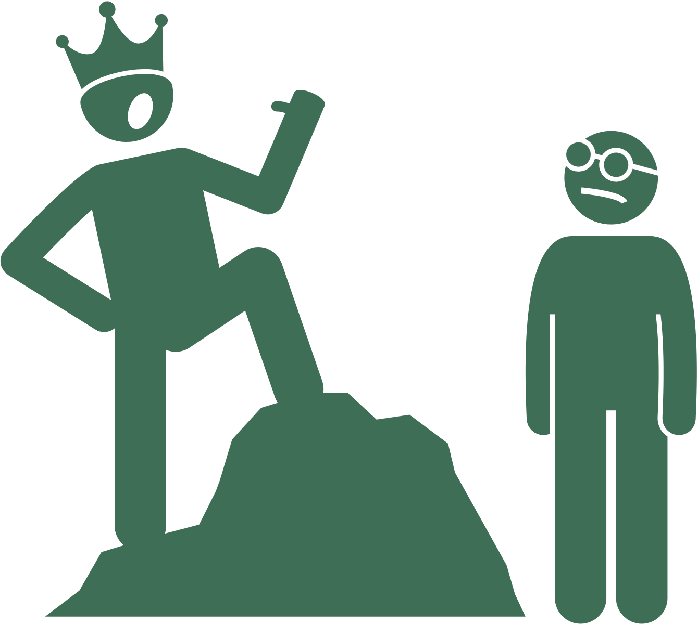
Και σε ποιες εγωιστικές πράξεις μπορεί να σπρώξει
ο αρχιεγωιστής ένα παιδί; Σε κάτι παρόμοιες
με τον Φαρισαίο.
  Υποκρισία. Μπροστά στους μεγαλύτερους, προσποιείται τον άψογο! Όταν λείπουν; Μην τα ρωτάτε τι γίνεται!
  Η κατάκριση. Δηλαδή; Κατηγορίες των άλλων και μάλιστα πίσω τους.
  Φιλοπρωτία! Να είναι σώνει και καλά πάντα αυτός αρχηγός.
  Δεν αναγνωρίζει τα λάθη του. Δεν ζητάει συγγνώμη.
  Τα θέλει όλα δικά του. Διαλέγει το καλύτερο.
  Τρέχει, σπρώχνεται, να πιάσει την καλύτερη θέση.
  Θέλει όλοι να ενδιαφέρονται για αυτόν!
  Καυγαδίζει, αν νομίσει πως τον αδικούν! Και τόσα άλλα!

Slide 13
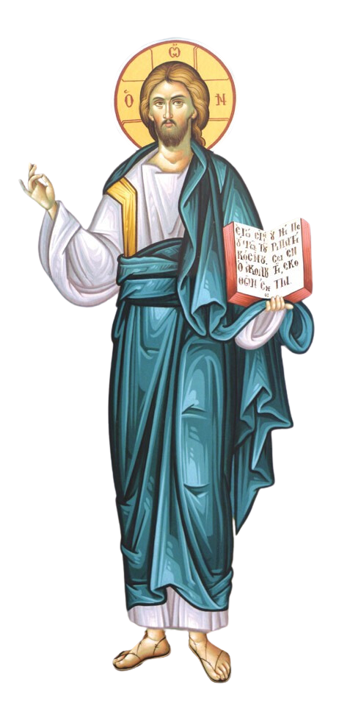
Θυμάστε, παιδιά, πώς έκλεισε ο Κύριος
την παραβολή;
«Μάθετε ἀπ᾿ ἐμοῦ, ὅτι πρᾷός εἰμι καὶ ταπεινὸς τῇ καρδίᾳ»!
«῞Οτι πᾶς ὁ ὑψῶν ἑαυτόν, ταπεινωθήσεται· ὁ δέ ταιπεινῶν ἑαυτόν, ὑψωθήσεται»!
«Κύριος ὑπερηφάνοις ἀντιτάσσεται· ταπεινοῖς δέ δίδωσι χάριν» (Καθ. Ιάκ. δ´ 6).

Slide 14
Σύνθημα:
Έξω από την καρδιά οι εγωισμοί. Θέση στην ταπείνωση.

Slide 15
Χριστέ, τὸ φῶς τὸ ἀληθινόν, τὸ φωτίζον καὶ ἁγιάζον πάντα ἄνθρωπον ἐρχόμενον εἰς τὸν κόσμον, σημειωθήτω ἐφ’ ἡμᾶς τὸ φῶς τοῦ προσώπου σου, ἵνα ἐν αὐτῷ ὀψώμεθα φῶς τὸ ἀπρόσιτον, καὶ κατεύθυνον τὰ διαβήματα ἡμῶν πρὸς ἐργασίαν τῶν ἐντολῶν σου, πρεσβείαις τῆς παναχράντου σου Μητρός, καὶ πάντων σου τῶν ἁγίων. Ἀμήν.

Slide 16
Ιερά Μητρόπολις
Μεσογαίας & Λαυρεωτικής
Γραφείο Νεότητος

